Slide 1
中原大學即時資訊助手 Line-bot
指導老師 :吳宜鴻教授
組員
資訊四甲 10627110 王昱凱
資訊四乙 10627211 林佑任
資訊四乙 10627217 張哲睿

Slide 2
目錄
背景與目的
功能介紹與展示
未來展望

Slide 3
背景與目的

Slide 4
動機
受不符合人類習慣使用的網頁資訊所苦
必須進行資訊呈現改革

Slide 5
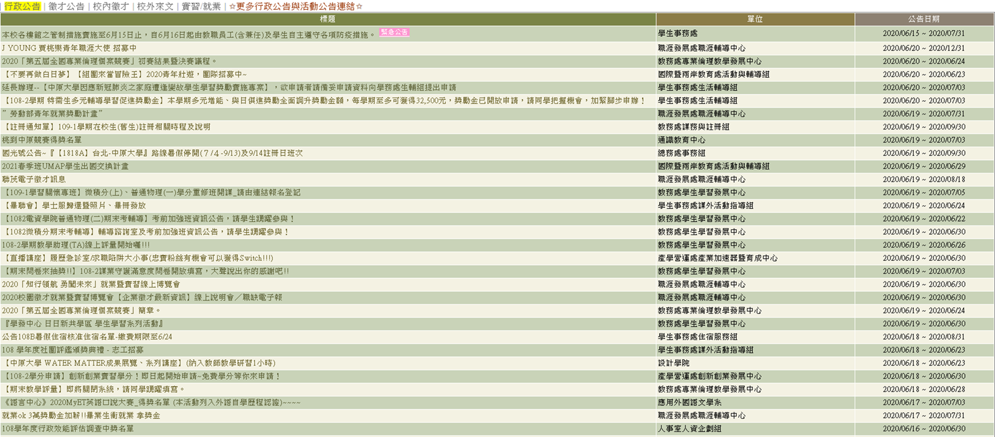
Itouch
項目繁多，要找到自己需要的資訊困難

Slide 6
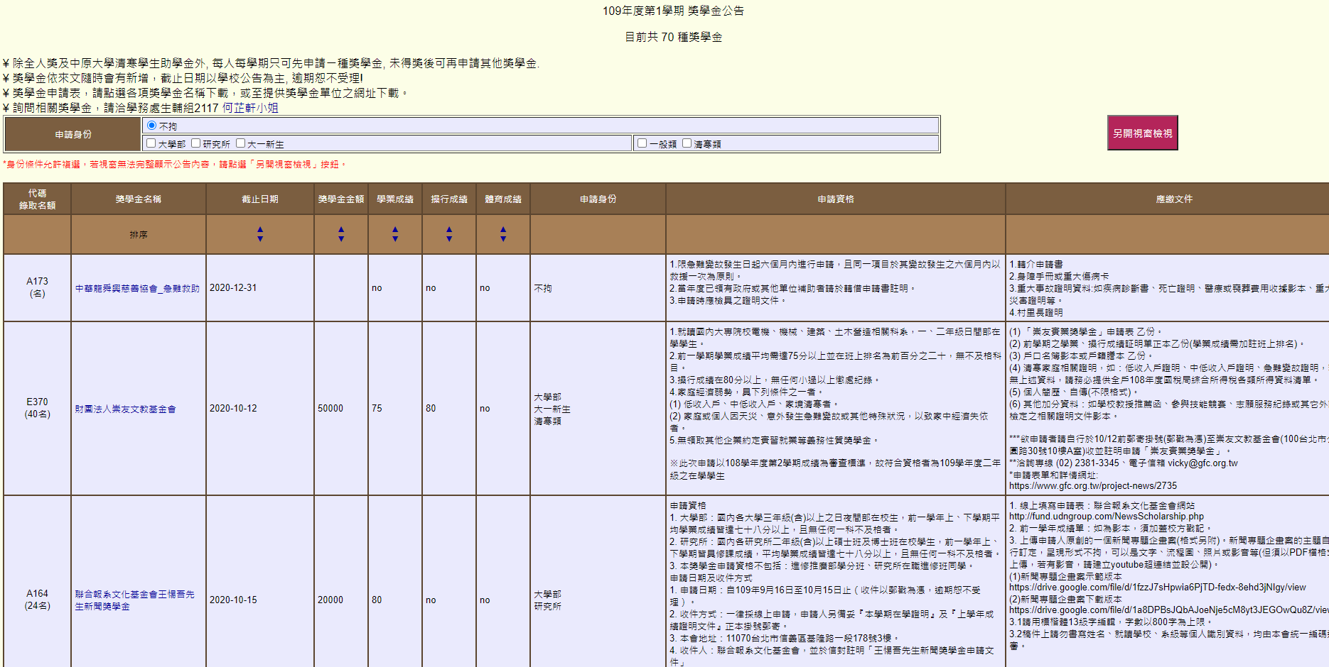
獎學金
分類細項多，難以找到自身確切需要的資訊
更新時間不定

Slide 7
學校資訊 的通病
資訊繁雜
不易找尋
無法預知
更新時間
導致學生不會願意開啟學校
的網頁去獲取所需的資訊

Slide 9
功能介紹與展示

Slide 10

使用工具
LineBot Server : 屬於BackEnd架構，整個系統的核心，連接著所有其他功能。
Heroku : Paas平台，用於放置且運作LineBot Server 。
Python : 實作LineBot Server 且另外實作許多Function，串連其它工具。
DialogFlow : 語意分析工具，分析使用者輸入，取得其意圖。
MongoDB : 資料庫系統，儲存爬蟲資料、使用者相關資訊。

Slide 11
資訊助手 主要功能

Slide 12
未來展望

Slide 13
未來展望
希望能加入更多的網站資訊，例如: 研究所、各系所網站…等等
希望能登入學生的 itouch取得其行事曆…等私人資訊加入其中
能更自然得回覆使用者
能被學生大量使用，不錯過任何與自己有關的資訊

Slide 14
感謝聆聽

